Slide 1

МОСКОВСКИЙ ЭНЕРГИТИЧЕСКИЙ ИНСТИТУТ
(ТЕХНИЧЕСКИЙ УНИВЕРСИТЕТ)
РАЗРАБОТКА И ИССЛЕДОВАНИЕ ЧАСТОТНО РЕГУЛИРУЕМЫХ АСИНХРОННЫХ ДВИГАТЕЛЕЙ
Аунг Вин Тут, аспр;
(Союз Мьянмы, Москва, МЭИ)
рук. Мощинский Ю.А., к.т.н.
МОСКВА 18-09-2008
Notes:
Слайд

Slide 2
Особенности частотно-регулируемого АД
Значительно повышает эффективность технологических процессов в различных отраслях производства.
Выходные напряжения инвертор обеспечивают несимметричное питание обмоток статора АД.
Математическая модель частотно-регулируемого асинхронного привода должна удовлетворять
- Простоты в реализации.
- Учитывать влияние насыщения железа магнитопровода
- Учитывать законы регулирования частоты и напряжения ПЧ.
- Учитывать механические характеристики нагрузочного момента тормозного устройства.
Notes:
Слайд

Slide 3
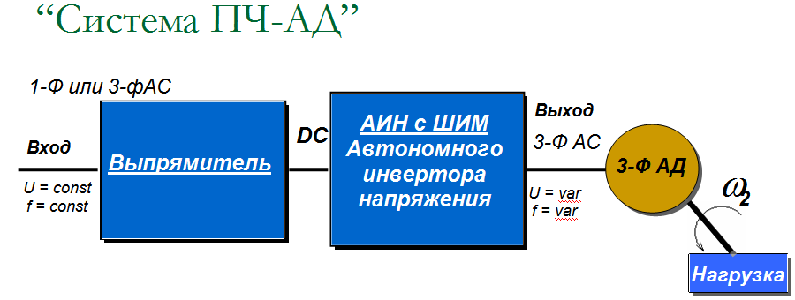
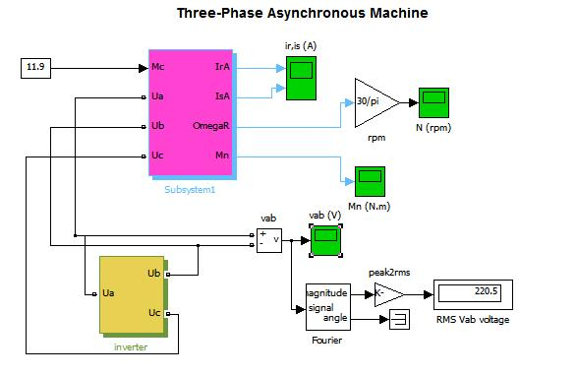
Система частотно-регулируемого АД
Рис 1. Система ПЧ-АД
Рис 2. Структурная модель ПЧ-АД

Slide 4
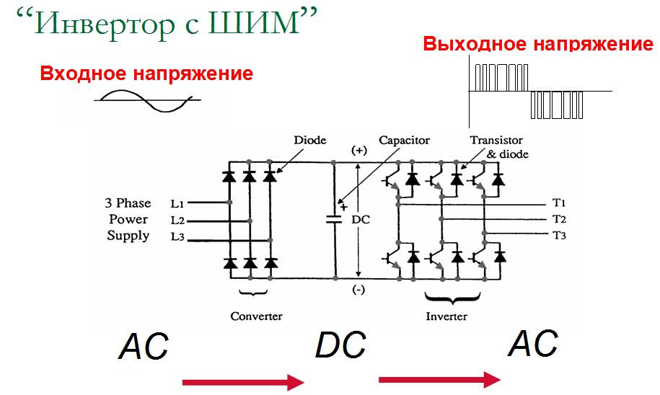
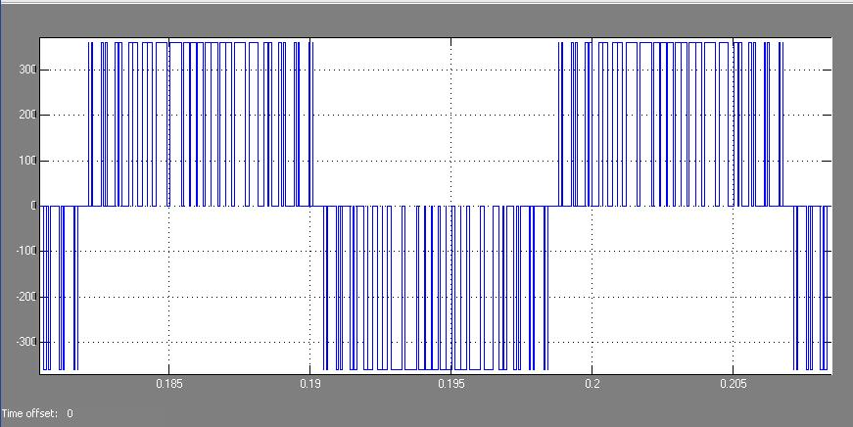
Инвертор с ШИМ
Рис 3. Схема инвертора напряжения
Рис 4. Выходное напряжение инвертора
Notes:
Слайд

Slide 5
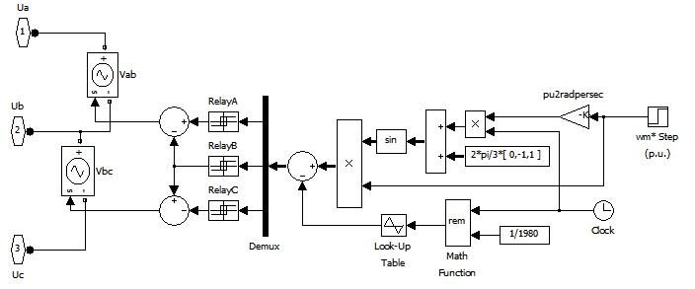
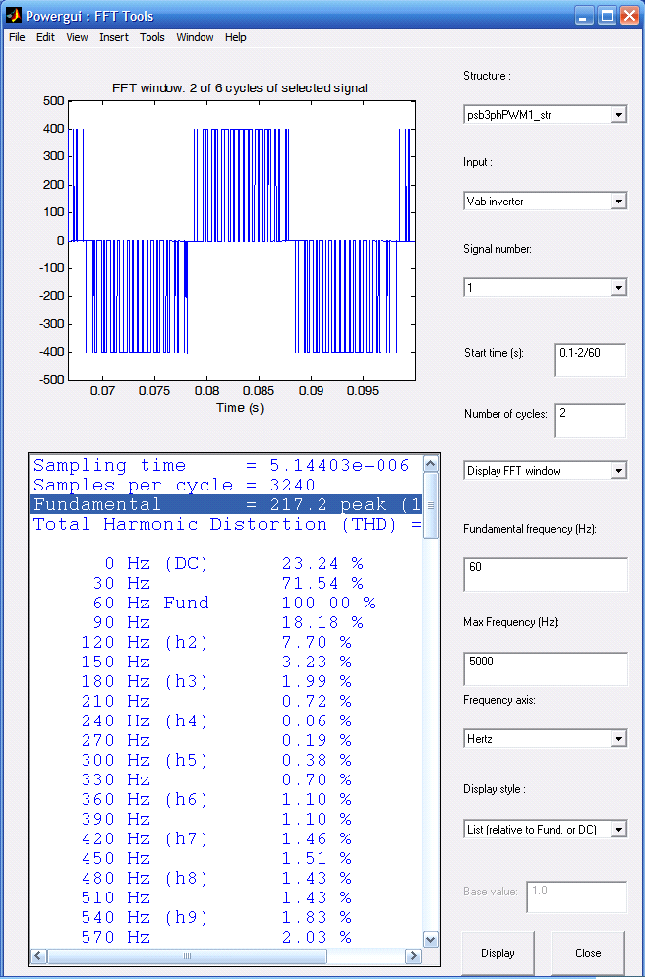
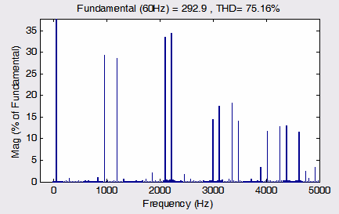
Схема блока Simulink и FFT исследование
Рис 5. Simulink Модель АИН с ШИМ
Рис 6.FFT Исследование
Notes:
Слайд

Slide 6
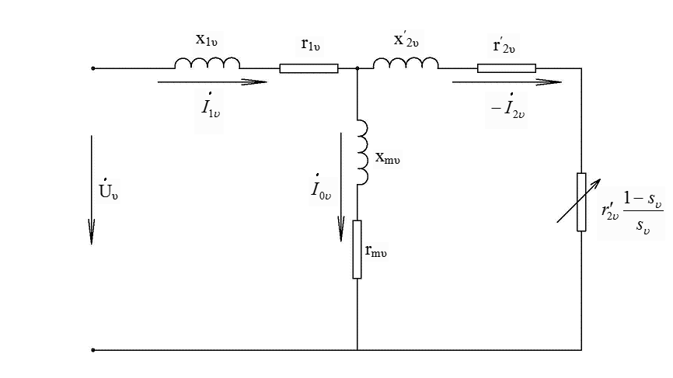

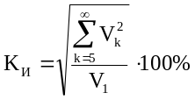

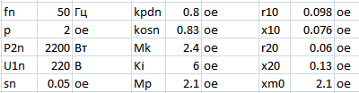
Исследование влияния высших гармоник напряжения
Рис 7. Упрощенная схема замещения асинхронного двигателя при питании его несинусоидальным напряжением.
Эффект влияние высших гармоник напряжения оценивается суммарным коэффициентом искажения , который определяется как
где вклад к - ой гармоники определяется следующим коэффициентом влиянием
4A90L4Y3
Таблица -1
Notes:
Слайд

Slide 7
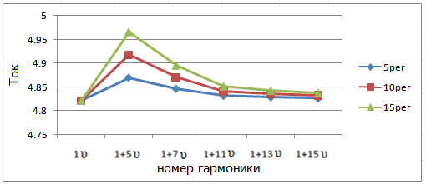

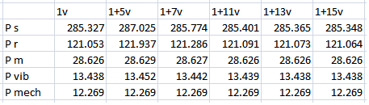
Исследование влияния высших гармоник напряжения
Рис 8. Графики зависимости тока статора от процентного содержания гармоник напряжения АИН.
Таблица -2
Таблица -3
Потери
Notes:
Слайд

Slide 8
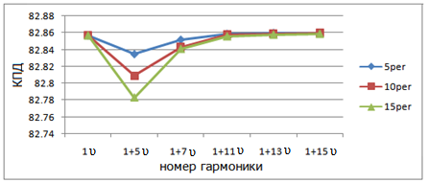

Рис 10. Графики зависимости КПД от процентного содержания гармоник напряжения АИН.
Таблица -5
Notes:
Слайд

Slide 9
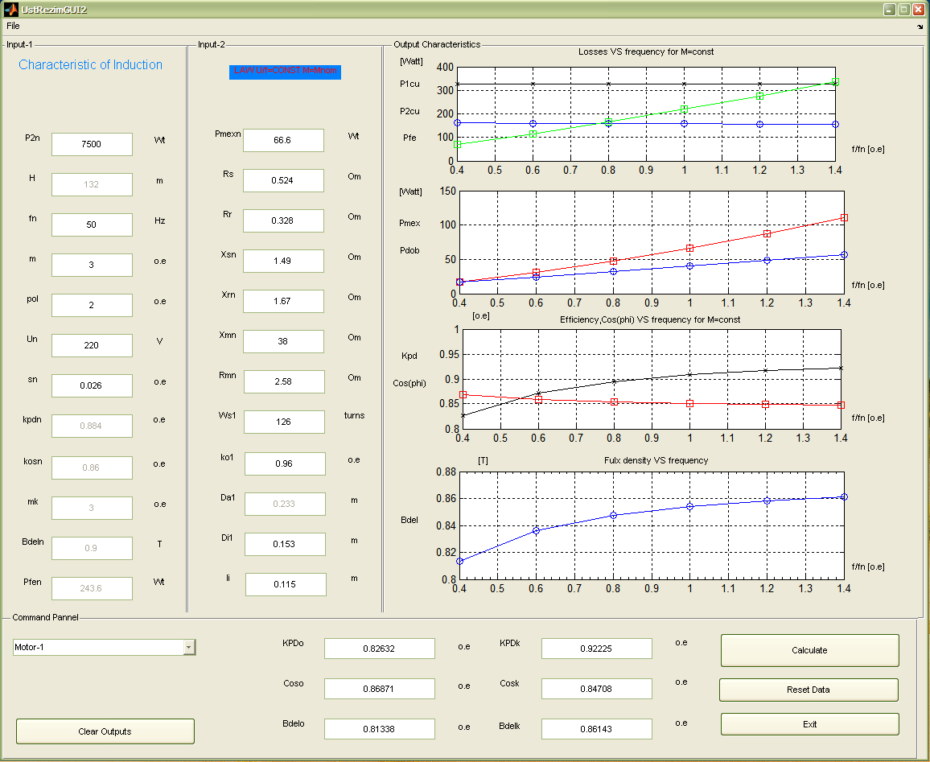
Расчет энергетических характеристик АД при управлении U/f=const
Рис 11.Визуальная программа для расчетов характеристик АД

Slide 10
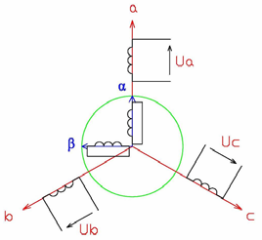
Математическая модель асинхронного двигателя с короткозамкнутым ротором в системе координат a,b,c, неподвижных относительно статора и α, β - ротора
Рис. 12
Notes:
Слайд

Slide 11
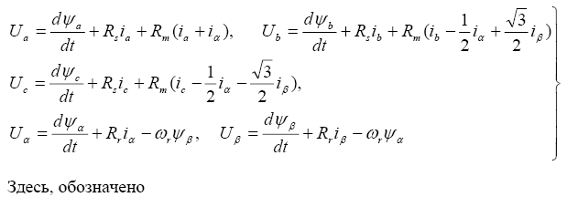
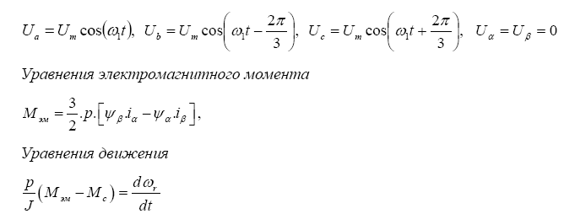
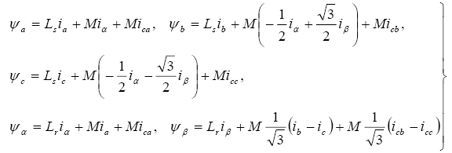
Система дифференциальных уравнении в системе координат a,b,c, неподвижных относительно статора и α, β - ротора

Slide 12
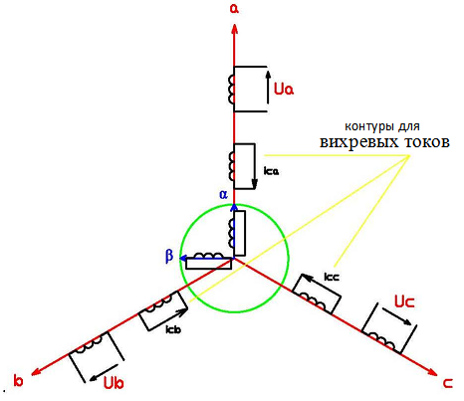
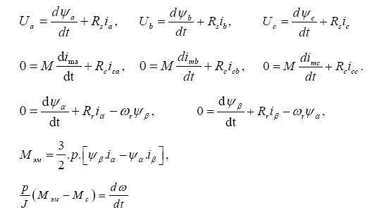
Математическая модель асинхронного двигателя с короткозамкнутым ротором в системе координат a,b,c, неподвижных относительно статора и α, β - ротора, с учетом потер в стали
Рис.13

Slide 13
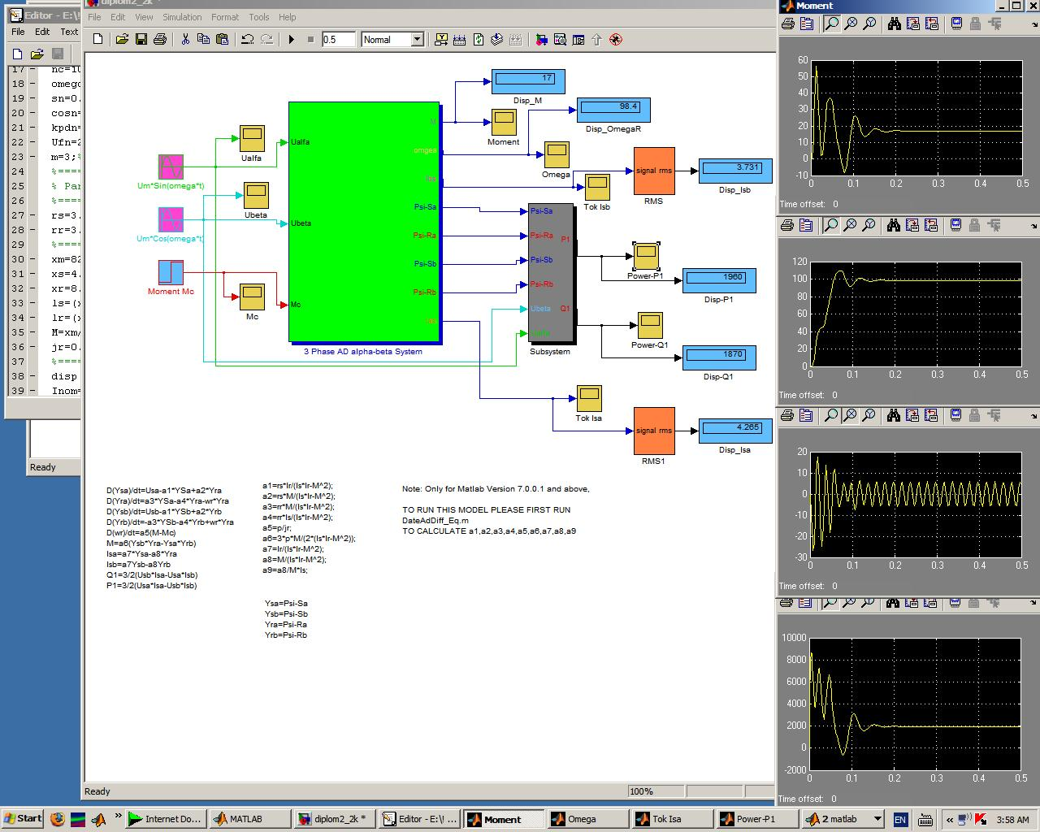
Расчет энергетических показателей для динамических режимов работы АД
Рис. 14

Slide 14
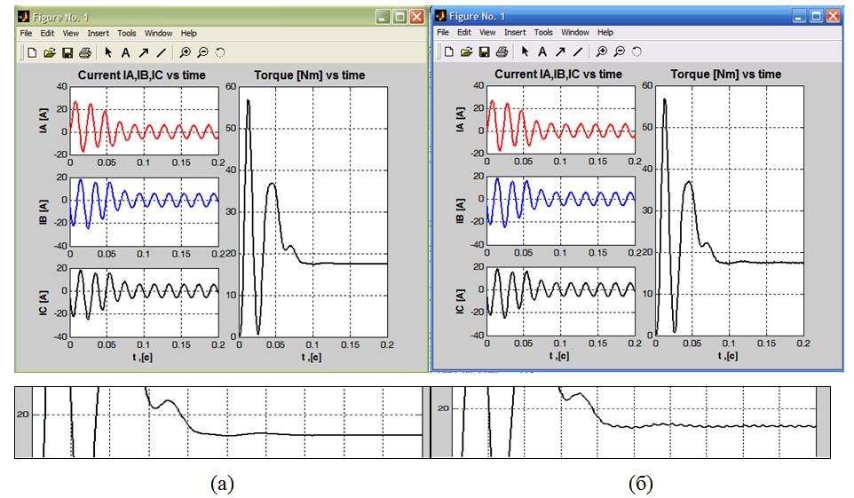
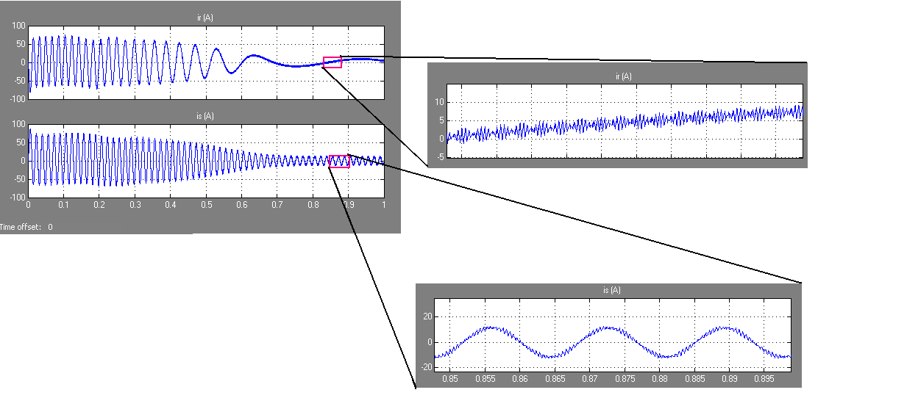
Сравнение результатов переходных режимов работы АД при питании от (а)синусоидального напряжения (б) несинусоидального напряжения (180◦ управления) (в) инвертора с ШИМ
(в)
Рис.15

Slide 15
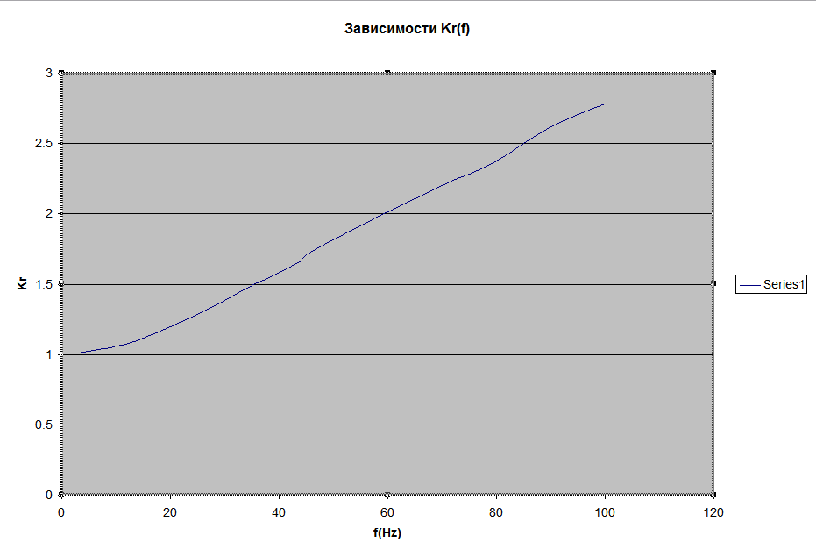
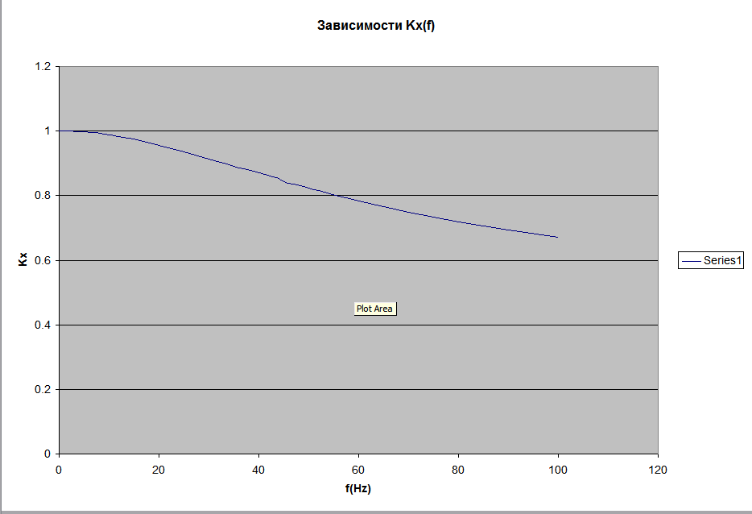
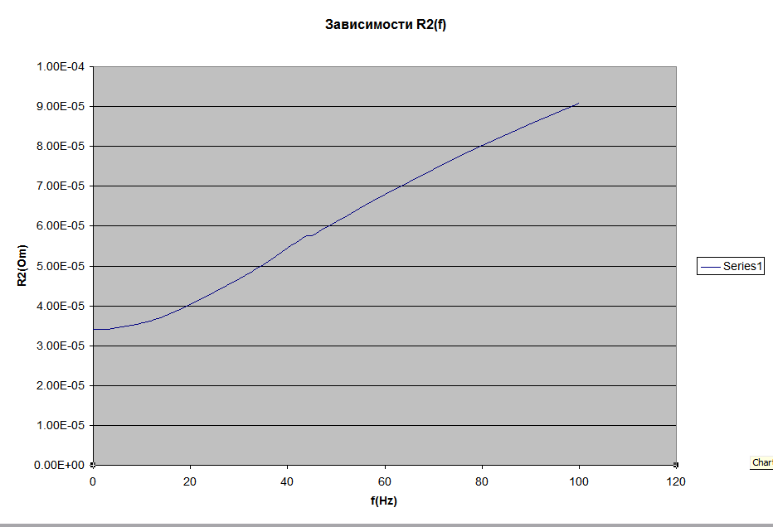
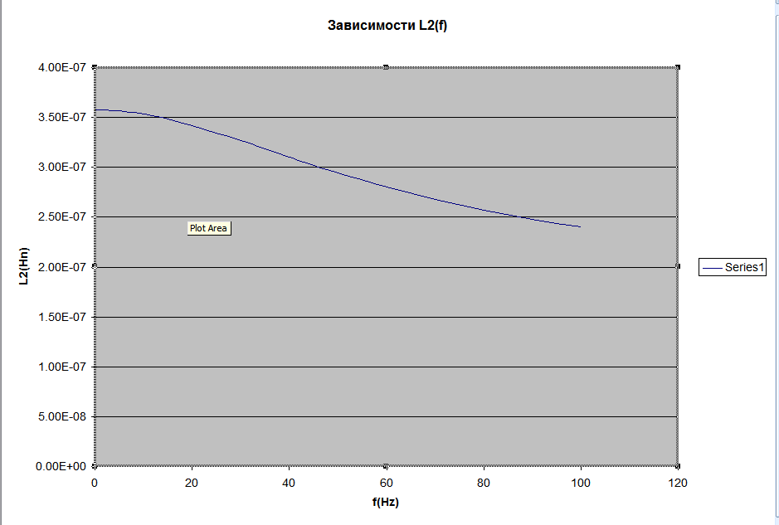
(5) Исследование влияния вытеснения тока на
динамику асинхронного двигателя
Kr(f2)
Kx(f2)
R2(f2)
L2(f2)
Рис.16 Kr,Kx,R2,L2

Slide 16
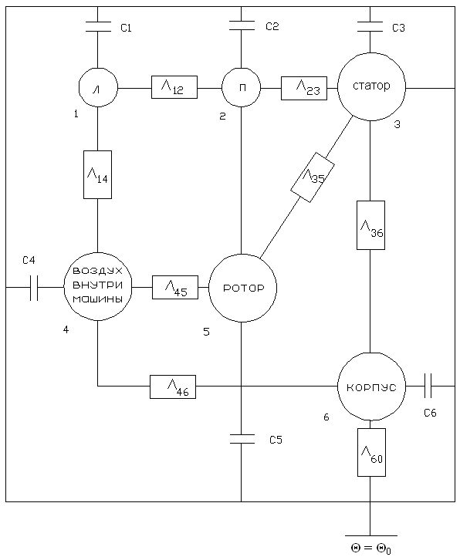

Тепловой расчет АД
Рис 17. Тепловая схема замещения асинхронного двигателя для нестационарного режима
Динамика тепловых процессов в элементах конструкции АД при постоянных во времени потерях и условиях теплоотвода описывается системой дифференциальных уравнений, которая в матричной форме имеет вид
где λ– симметричная матрица взаимных и собственных проводимостей, Р–вектор–столбец приведенных источников теплоты (потерь) размерности; Θ– вектор-столбец неизвестных температур, С - диагональная матрица теплоемкостей. Решение уравнения (1) позволяет определить кривые нагрева и охлаждения обмотки статора.

Slide 17
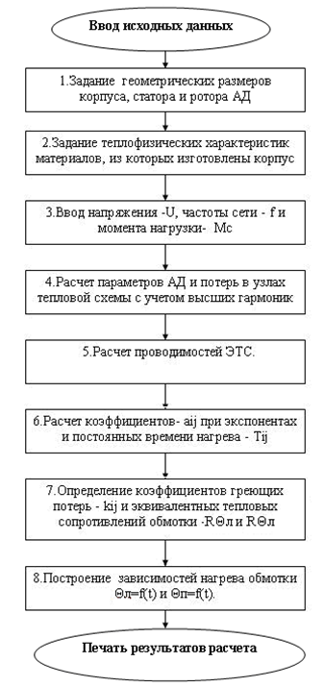
Алгоритм для теплового расчета АД
Рис. 18

Slide 18
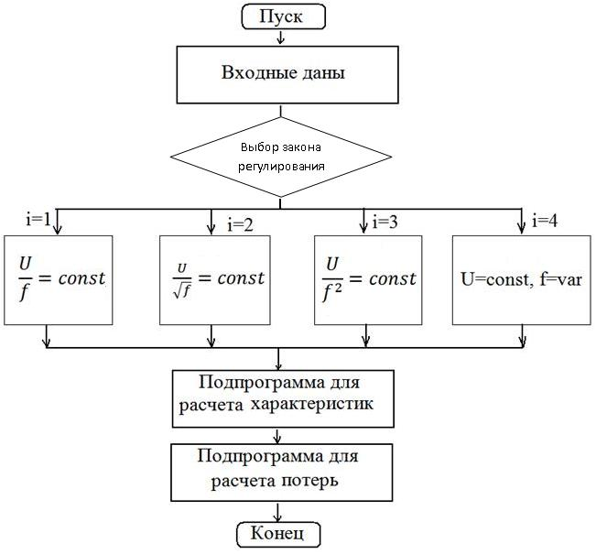
Программа расчета потерь асинхронных частотно-регулируемых двигателей
Рис 19.

Slide 19
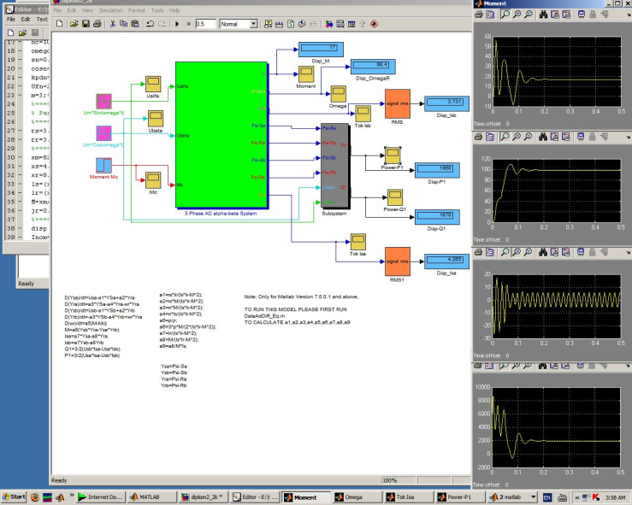
Расчет энергетических характеристик АД при управлении U/f=const
а
б
Рис. 20 Виртуальная программа для расчетов КПД и соs (Φ) при различных частотах а)для установившихся б) динамических режимов работы АД

Slide 20
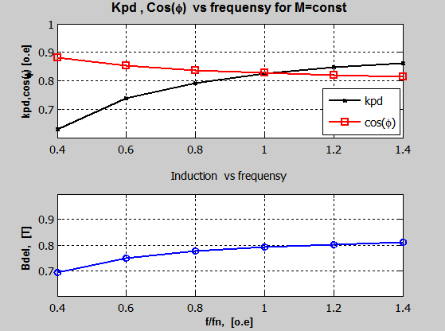
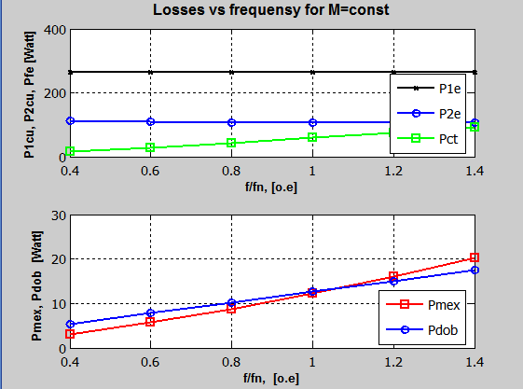
Энергетические показатели при U/f=const
Рис.22

Slide 21
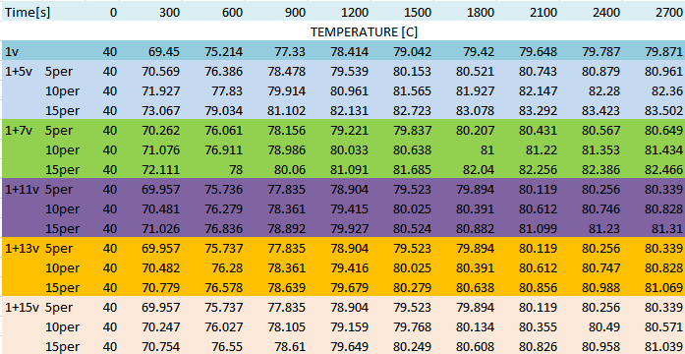
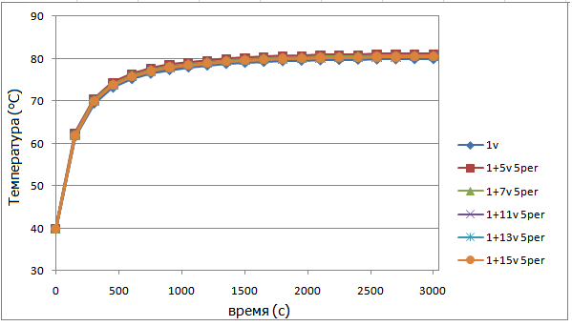
Результаты теплового расчета
Таблица -6
Рис 23. Зависимость температуры от времени при учете высших гармоник (гармоника составляет 5%)

Slide 22
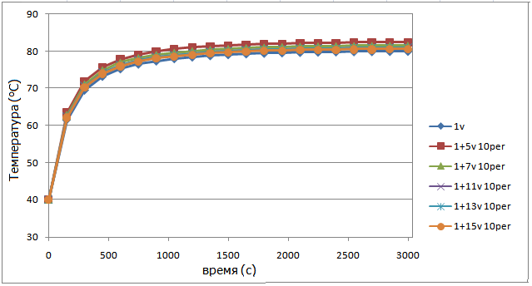
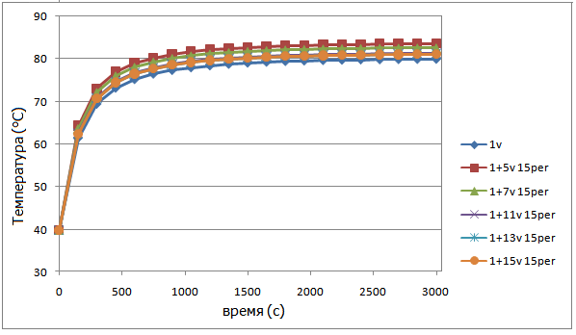
Рис 24. Зависимость температуры от времени при учете
высших гармоник (гармоника составляет 10%)
Рис 25. Зависимость температуры от времени при учете
высших гармоник (гармоника составляет 15%)

Slide 23
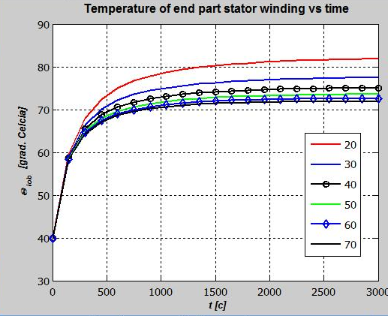
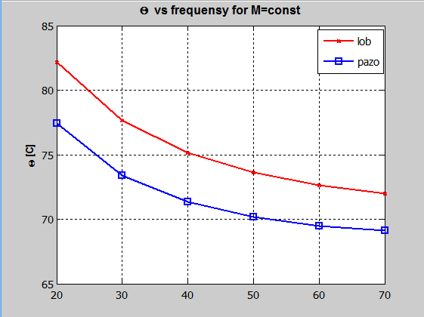
Нагрев АД при U/f=const
Рис. 26Динамические тепловые характеристики АД
Рис. 27 Статические тепловые характеристики АД

Slide 24
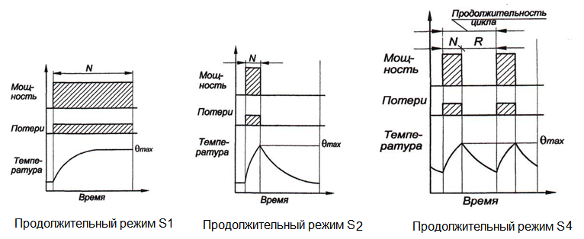
Рабочие режимы S1, S2 и S4
Рис.28

Slide 25
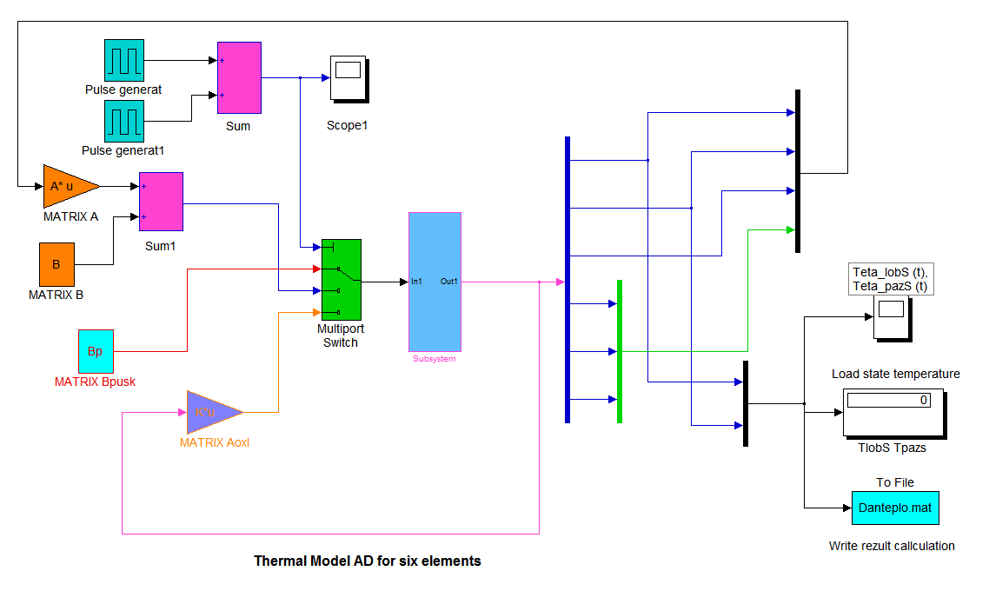
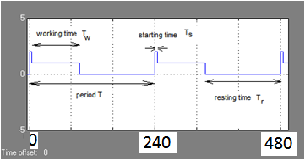
Рис 29. Структурная схема Simulink для решения уравнений нагрева в режиме S4
Рис 30. Управляющие сигналы
Period T = 240 seconds
Starting Time Ts = 3% of T (7.2 seconds)
Working Time Tw = 30% of T (72 seconds)
Resting Time Tr = 67% of T (160.8 seconds)
Notes:
Слайд

Slide 26
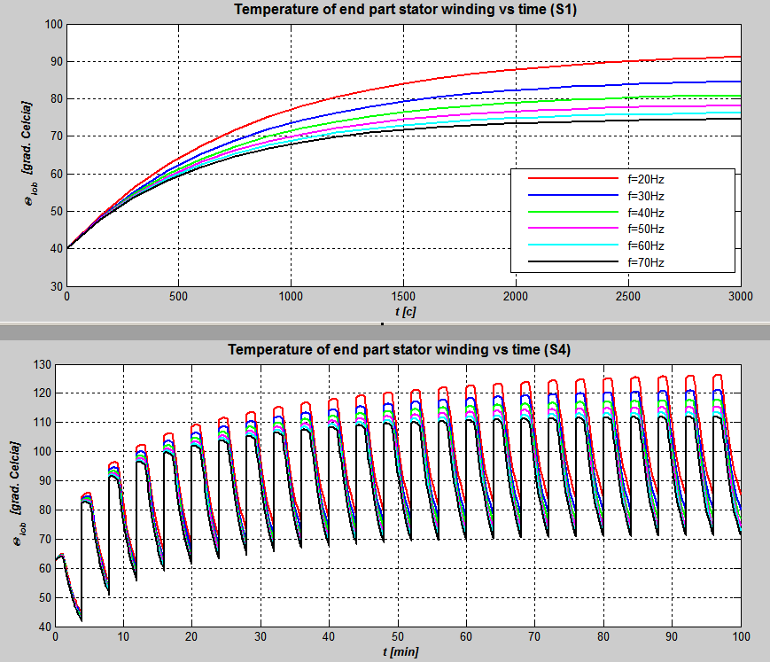
Рис.31 Сравнение тепловых характеристик АД в режиме а) S1 и б)S3
4A90L4Y3
Таблица -7

Slide 27
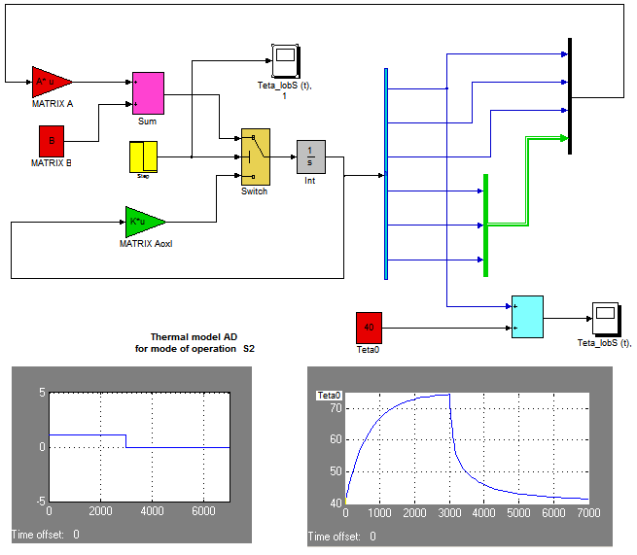
Рис 32. Структурная схема Simulink для решения уравнений нагрева в режиме S2

Slide 28
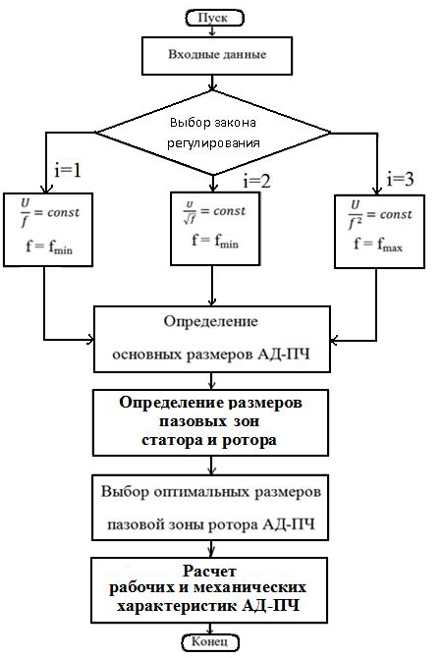
Разработка методики проектирования асинхронного частотно - регулируемого двигателя
Рис.33

Slide 29
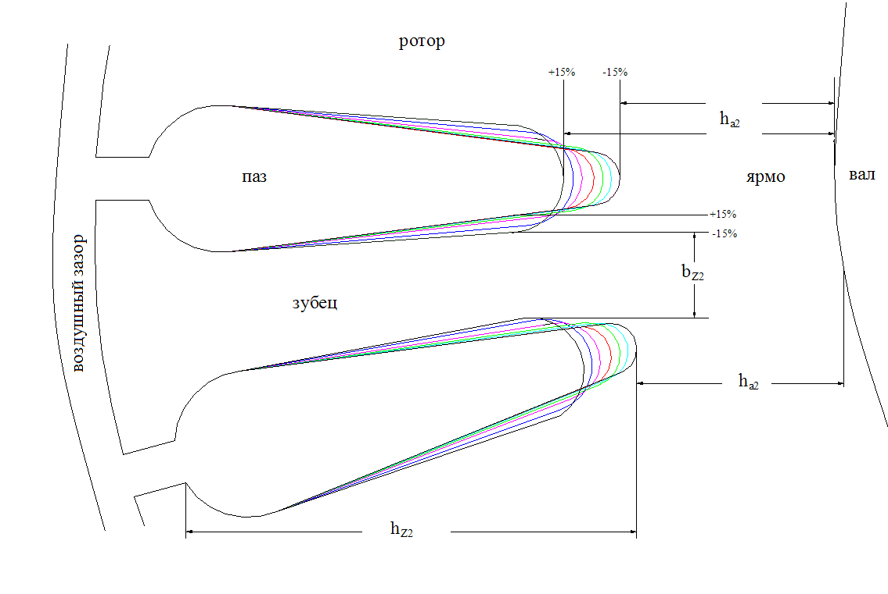
Модификация пазов ротора
Рис.34

Slide 30
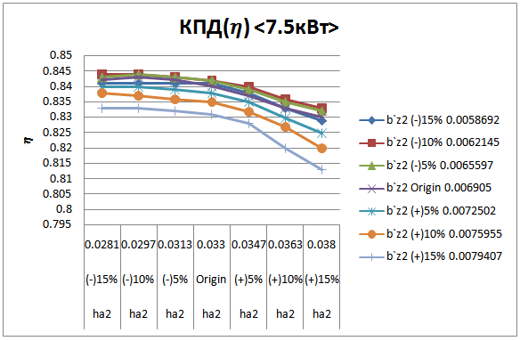
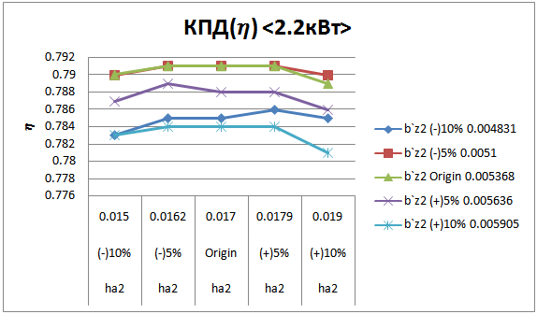
Изменение геометрических размеров: ширины зубцов и высоты ярма ротора

Slide 31
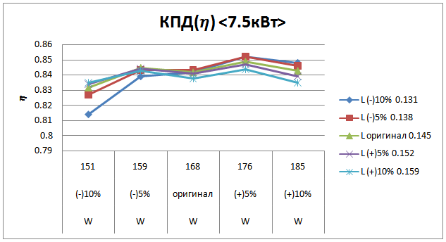
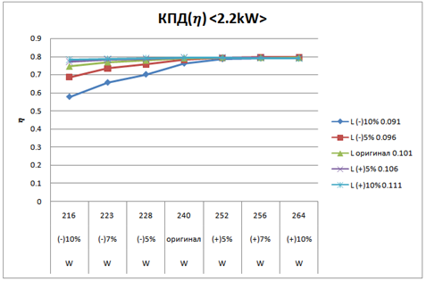
Проектирование ПЧ-АД выбор оптимальных Ws,ls

Slide 32


Использование меди вместо алюминия
Таблица -8

Slide 33

Сравнение Кr,Кx
Cu и Al

Slide 34
Заключение
Разработана математическая модель АД-ПЧ с учетом насыщения и вытеснения тока.
Разработана тепловая модель АД-ПЧ для исследования статического и динамического теплового состояния АД-ПЧ.
Предлагается методика расчета влияния частоты питания на коэффициенты полезного действия, коэффициент мощности и температуру нагрева асинхронного двигателя для статических и динамических режимов работы АД
Приведенные расчеты показывают, что при уменьшение частоты температура АД возрастает. В результате увеличивается нагрев и срок службы изоляции обмотки статора уменьшается .
На основании проведенных оптимизационных расчетов (КПД и cosф), даны рекомендации по выбору конструкции АД с короткозамкнутым ротором, работающих совместно со статическими преобразователями.

Slide 35
КОНЕЦ
МОСКВА 18-06-2008
Notes:
Слайд

